Slide 1
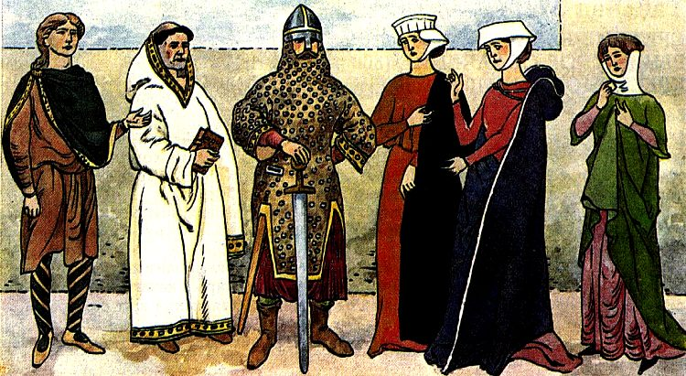
Тема: Усиление королевской власти в Англии в XI – XIII вв.

Slide 2
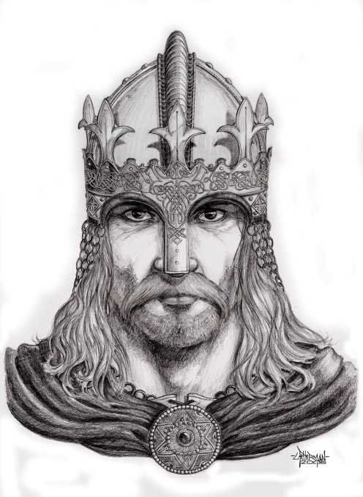
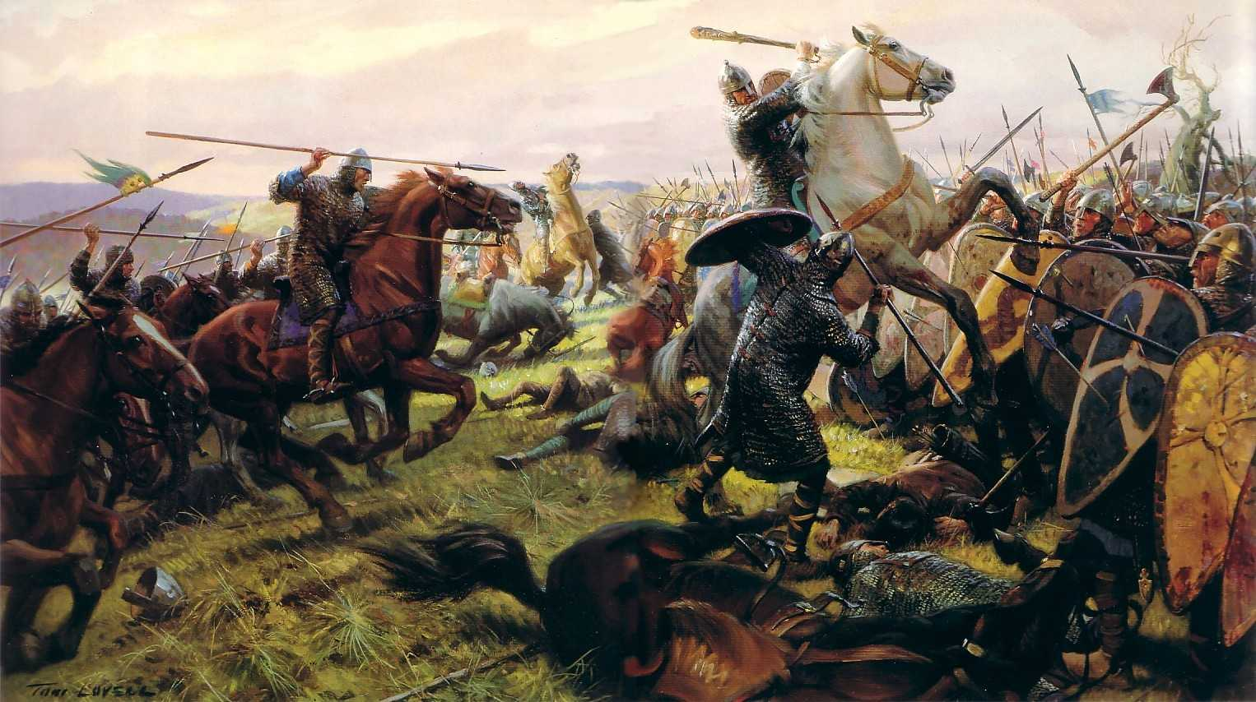
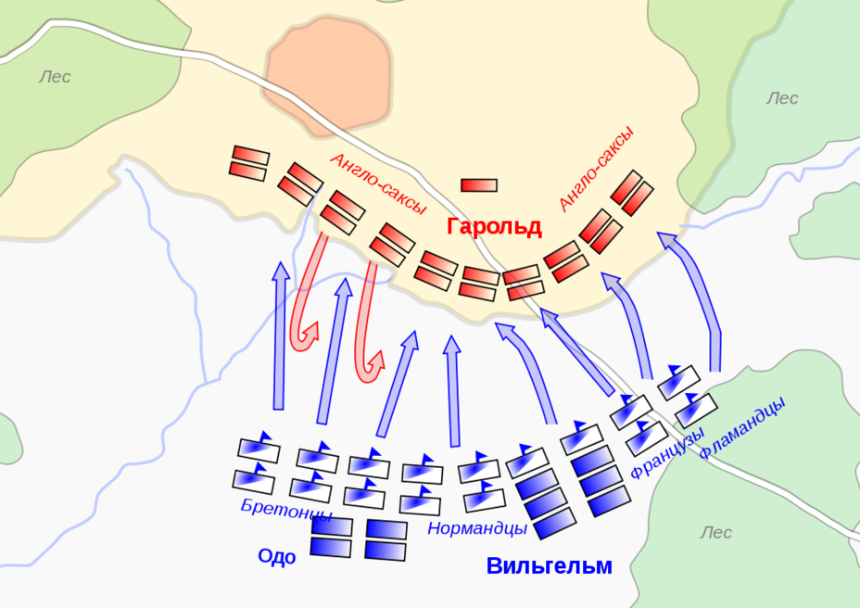
14 октября 1066 г. – битва при Гастингсе.
Гарольд II Годвинсон (1022-1066 гг.) – последний король англосаксов.
В результате сражения войско англосаксов было разбито, а их король пал в бою.

Slide 3
Вильгельм I Завоеватель (1066 – 1083 гг.)
В 1066 году завоевал Англию и стал английским королем.
Отбирал земли у английских феодалов и отдавал нормандским рыцарям.
Провел перепись населения в 1086 г.

Slide 4
Была проведена перепись всех земель и населения Англии и составлена «Книга Страшного суда» 1086 г.

Slide 5
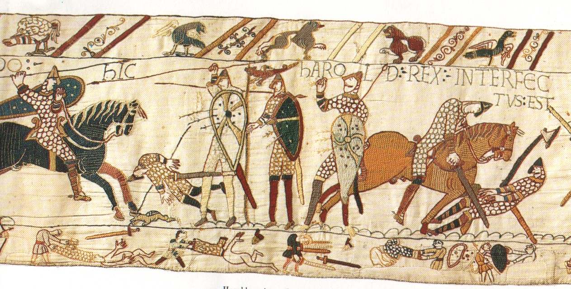
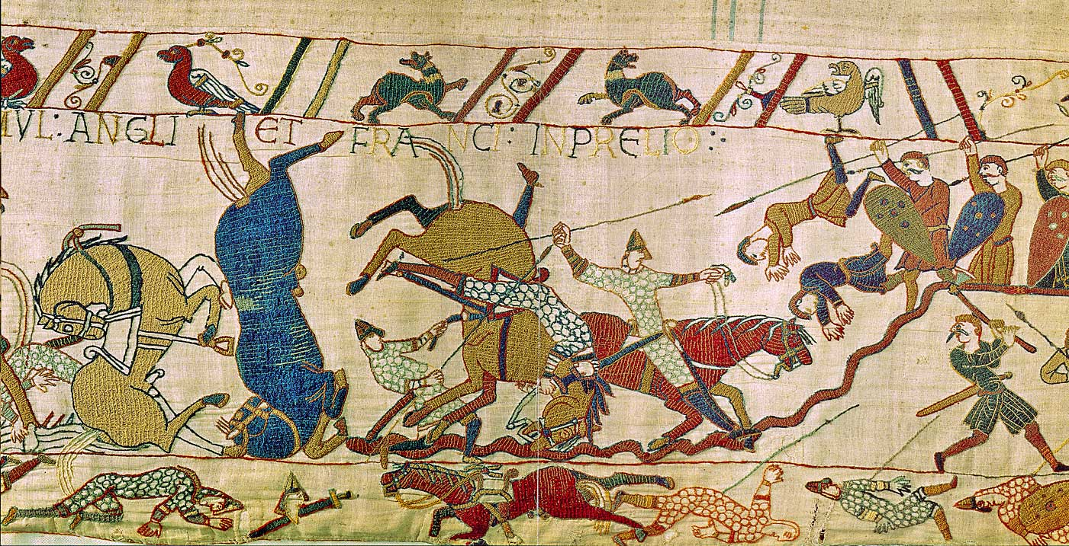
В честь своей победы Вильгельм I приказал вышить полотно – гобелен, с изображением его похода в Англию. Гобелен составляет 70 метров в длину.

Slide 6
Генрих II Плантагенет (1154 - 1189 гг.)
Судебная реформа (свободные люди могли обращаться сразу в королевский суд, создал суд присяжных)
Военная реформа (ввел щитовые деньги – налог с феодалов взамен военной службы)
Административная реформа (ввел должность шерифа.)

Slide 7
Иоанн (Джон) Безземельный (1199 - 1216 гг.)
Потерпел поражение в войне с Францией
Вел неудачную войну с английскими феодалами
В 1215 году подписал Великую хартию вольностей – документ, первая конституция в Европе.

Slide 8
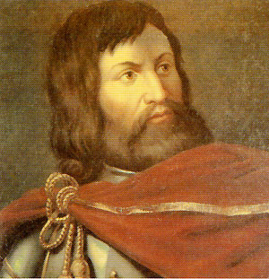
Генрих III (1216 – 1272 гг.)
Раздавал английские земли иностранцам
Вел войну с мелкими феодалами
В 1265 г. – граф Симон де Монфор созывает первый парламент в Англии.
Симон де Монфор (1208 – 1265 гг.) – граф, пал в войне против короля.

Slide 9
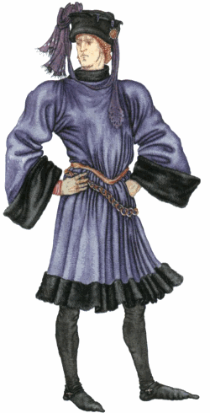
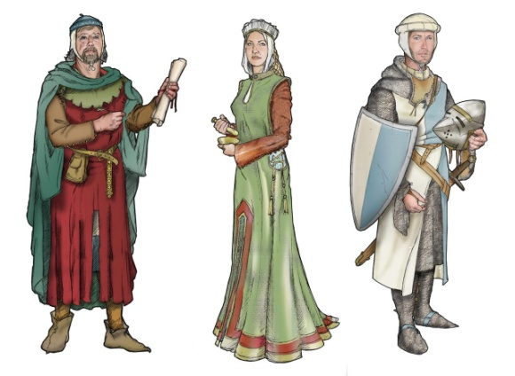
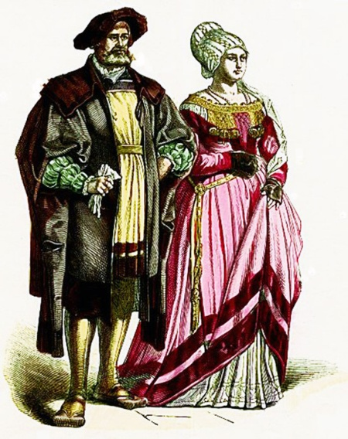
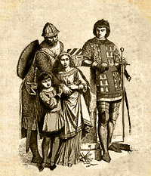

Slide 10
Домашнее задание:
Параграф 19;
выучить записи в тетради.

